Slide 1
Uke 5: Lover &
Universell Utforming
Gruppe 2

Slide 2
Hva skal vi i dag?
Lovverk
Personvern
Universell utforming
Oblig 3

Slide 3
PERSONVERN
Retten til privatliv og retten til å bestemme over egne personopplysninger, men
Hva er en personopplysning?

Slide 4
PERSONVERN
Innebygd personvern
Dataportabilitet
Personvernopplysninger
Retten til å bli glemt
Samtykkeskjema
Strenge sanksjoner
Privatliv
Den registrertes rettigheter
Beskytte
Bestemme selv
Personvernerklæring
Forhindre urettmessig innsamling
Dokumentasjon for overholdelse
Åpenhet og innsyn
Forhindre urettmessig bruk
Personopplysningsloven
Rutiner for varsling ved sikkerhetsbrudd
GDPR
Notes:
Litt hva jeg assosierer med personvern.
- Dataportabilitet
o Styrke din kontroll over egne personopplysninger
o Retten til dataportabilitet innebærer:
§ Få utlevert dine egne personopplysninger
§ Du kan flytte dine persondata
§ Virksomheter ikke kan ta penger/gebyr for dette da

Slide 5
Hva er en personopplysning?
Navn
Adresse
Telefonnummer
E-post
Fødselsnummer
Bilde/video (hvis det er gjenkjennelig)
Lydopptak
Fingeravtrykk
Irismønster
Atferdsmønster (hva og hvor handler du, tv-serier, hvor du beveger deg, nettsøk osv.)
Relevant til Oblig 3, oppgave 2

Slide 6
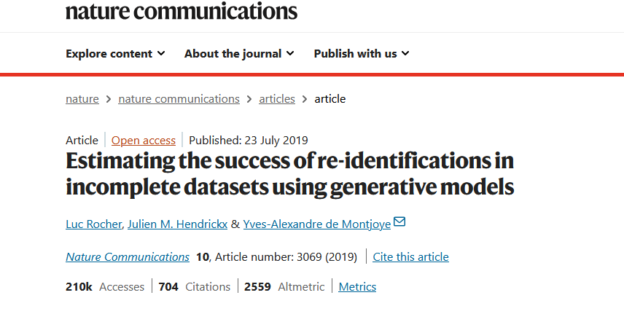

Slide 7
Hvor lett kan du didentifiseres?
15 Datapunkter
Ved å bruke 15 datapunkter kan forskere identifisere 99,98 %
3 Datapunkter
Ved å bruke bare 3 identifiserer de fortsatt 83 %.

Slide 8
Personopplysningsloven: 6 sentrale definisjoner
Personopplysning → identifiserer en person
Behandling → operasjon på/med data
Register → lagring av data
Behandlingsansvarlig → bestemmer formål (org. el enkeltperson)
Databehandler → behandler data på vegne av b.ansvarlig (org. el enkeltperson)
Samtykke → FRIVILLIG; SPESIFIKT; INFORMERT; UTVETYDIG
Notes:
Hva er en personopplysning: noe som kan identifisere.

Slide 9
SÆRLIGE PERSONOPPLYSNINGER Artikkel 9

Slide 10
Særlige personopplysninger
Etnisk opprinnelse
Politisk oppfatning
Religion
Filosofisk overbevisning
Fagforeningsmedlemskap
Genetiske opplysninger, biometriske opplysninger
Helseopplysninger
Seksuelle forhold
Seksuell orientering
Spesielle kriterier for å behandle!
Notes:
Disse er det FORBUDT å BEHANDLE!!
Med mindre::
Punkt 1 (forbud mot å behandle) får ikke anvendelse dersom:
a. Det foreligger samtykke
b. Behandlingen er nødvendig for at den behandlingsansvarlige eller den registrerte skal kunne oppfylle sine forpliktelser og utøve sine særlige rettigheter på området arbeidsrett, trygderett og sosialrett
c. Behandlingen er nødvendig for å verne den registrertes eller en annen fysisk persons vitale interesser dersom den registrerte fysisk eller juridisk ikke er i stand til å gi samtykke.
d. Behandlingen utføres av en stiftelse, sammenslutning eller et annet ideelt organ hvis mål er av politisk, religiøs eller fagforeningsmessig art, som ledd i organets berettigede aktiviteter
e. Behandlingen gjelder personopplysninger som det er åpenbart at den registrerte har offentliggjort.
f. Behandlingen er nødvendig for å fastsette, gjøre gjeldende eller forsvare rettskrav eller når domstolene handler innenfor rammen av sin domsmyndighet.
g. Behandlingen er nødvendig av hensyn til viktige allmenne interesser,
h. Behandlingen er nødvendig i forbindelse med forebyggende medisin eller arbeidsmedisin
i. Behandlingen er nødvendig av allmenne folkehelsehensyn,
j. Behandlingen er nødvendig for arkivformål eller statistiske formål i allmennhetens interesse

Slide 11
LOVER
P Å L A

Slide 12
Obs-lover for informatikere:
Personopplysningsloven (og GDPR)
Samtykkeskjema inngår
Åndsverkloven
Likestillings- og diskrimineringsloven
inkluderer også UU
Arbeidsmiljøloven
Relevant til Oblig 3

Slide 13
Personopplysningsloven: (og GDPR)
Personopplysningsloven regulerer behandling av personopplysninger.
Det er kun tillatt å behandle personopplysninger dersom vilkår for å behandle personopplysninger er oppfylt (det viktigste vilkåret i studentarbeid i IN1030 er samtykke).
Formålsbegrensning: Personopplysninger skal kun behandles for spesifikke, uttrykkelige, angitte og legitime formål. Opplysninger som er samlet inn for et formål kan ikke brukes til andre formål.

Slide 14
Personopplysningsloven: (og GDPR)
For informatikere er det særlig viktig å kjenne til hvordan personopplysningsloven regulerer vilkårene for innhenting av personopplysninger, og vilkårene for at personopplysninger lovlig kan behandles i et datasystem.

Slide 15
Personopplysningsloven: (og GDPR)
I 2018: så kom «General Data Protection Regulation» (GDPR), som ble tatt inn i Personopplysningsloven.
  det legges større ansvar på at virksomhetene selv ivaretar personvernet når de behandler personopplysninger, mindre ansvar til Datatilsynet
  Kravene til utvikling og vedlikehold av internkontroll skjerpes.
  Forordningen har større fokus på informasjonssikkerhet og avvikshåndtering.
  Nytt i forordningen er kravet om at informasjonssystemer skal designes med «innebygd personvern».

Slide 16
GDPR: Hva går det ut på?
https://www.youtube.com/watch?v=MJ_Qj4H9ixc

Slide 17
Spørsmål?

Slide 18
Åndsverksloven:
Rettigheter omkring åndsverk - selve verket man har opphavsrett til.
Gir både ideelle og økonomiske rettigheter.
Et datamaskinprogram er åndsverk.
Åndsverkloven har en særregel: opphavsrett til «datamaskinprogram som er skapt av en arbeidstaker under utførelsen av oppgaver som omfattes av arbeidsforholdet» overføres automatisk (med mindre annet er avtalt) til arbeidsgiveren.
Notes:
- Idelle og økonomiske rettigheter
o Idelle: retten til å bli navngitt som opphaver
o Økonomiske: retten til å tjene penger på åndsverket
- Hva er et åndsverk?
o Kreativt verk som noen har laget:
§ Litteratur
§ Musikk
§ Kunst
§ Vitenskap
§ Teater

Slide 19
Likestillings- og diskrimineringsloven:
§ 18.​ ”Løsninger for IKT som underbygger virksomhetens alminnelige funksjoner, og som er hovedløsninger rettet mot eller stilt til rådighet for allmennheten, skal være universelt utformet fra det tidspunktet som er fastsatt i § 41. Med IKT menes teknologi og systemer av teknologi som brukes til å uttrykke, skape, omdanne, utveksle, lagre, mangfoldiggjøre og publisere informasjon, eller som på annen måte “gjør informasjon anvendbar.”
Forskrift om universell utforming av ikt-løsninger stiller krav om at nettsider må oppfylle 35 av 61 kriterier i standarden: Retningslinjer for tilgjengelig webinnhold: WCAG 2.0.

Slide 20
Arbeidsmiljøloven:
Hvilke rettigheter og plikter arbeidstakere og arbeidsgivere har.
§ 4.2: Krav til tilrettelegging, medvirkning og utvikling som er viktig for informatikere å kjenne til.
Her står det at arbeidstakerne (og deres tillitsvalgte) skal informeres om endringer i systemer de bruker i arbeidet, og de “skal medvirke ved utformingen av dem”.
Det legges stor vekt på et godt psyko-sosialt arbeidsmiljø (se detaljert beskrivelse i § 4.3)
Notes:
- Det betyr at når informatikere jobber med å endre, eller lage nye, digitale systemer i en bedrift så skal de som skal bruke systemet være med og bestemme hvordan de skal være. De skal få informasjon som de kan forstå i tide til å være med på å bestemme, og de skal få opplæring i systemet

Slide 21
DOKUMENTER som skal være offentlige
Personvernerklæring:
Hvordan nettstedet behandler personopplysninger. Husk krav fra GDPR.
Vilkår for bruk:
Eksplisere retningslinjer for hvordan bruker kan bruke tjenesten.
Tilgjengelighetserklæring:
Redegjør for hvordan nettstedet oppfyller kravene (35 av WCAG) til universell utforming.
Relevant til Oblig 3, oppgave 1 c

Slide 22
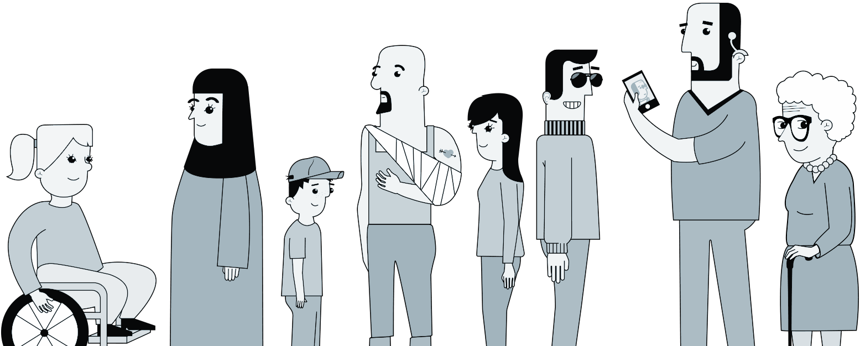
UNIVERSELL UTFORMING

Slide 23
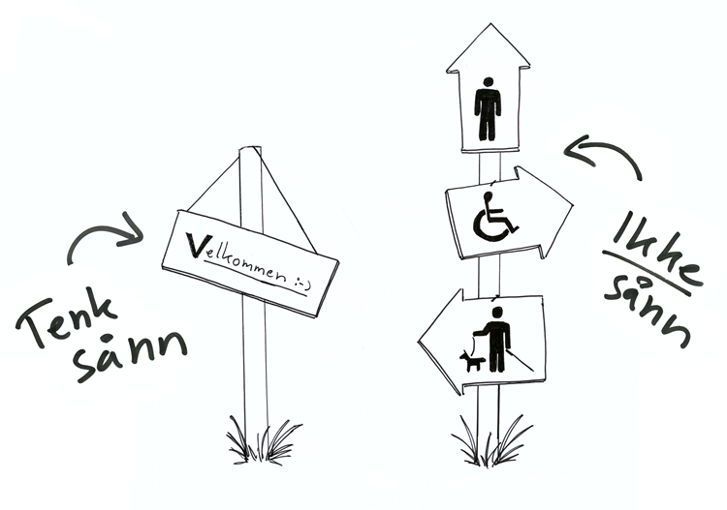
Universell Utforming
“Utforme samfunnet slik at så mange som
mulig kan delta aktivt uavhengig av funksjonsevne”
Hvilke kategorier har vi for nedsatt funksjonsevne?
Notes:
Hvilke kategorier har vi for funksjonsnedsettelser?
· perseptuell/sensorisk = hørsel, syn og førlighet
· motorisk/bevegelse = sitter i rullesto
· Kognitiv = svikt (slag/alderdom)
· Situasjonell = barnevogn eller sykkel

Slide 24
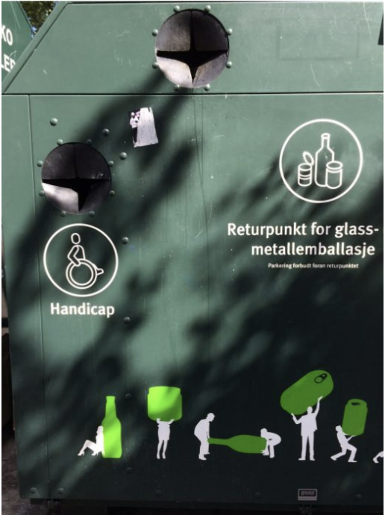
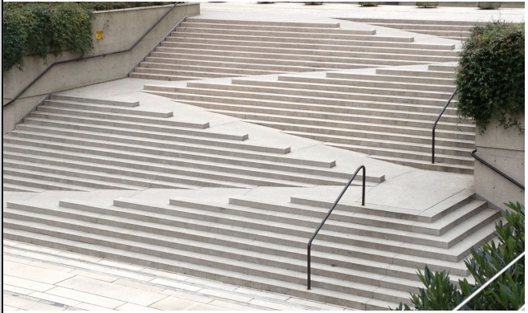
UU på 2 minutt

Slide 25
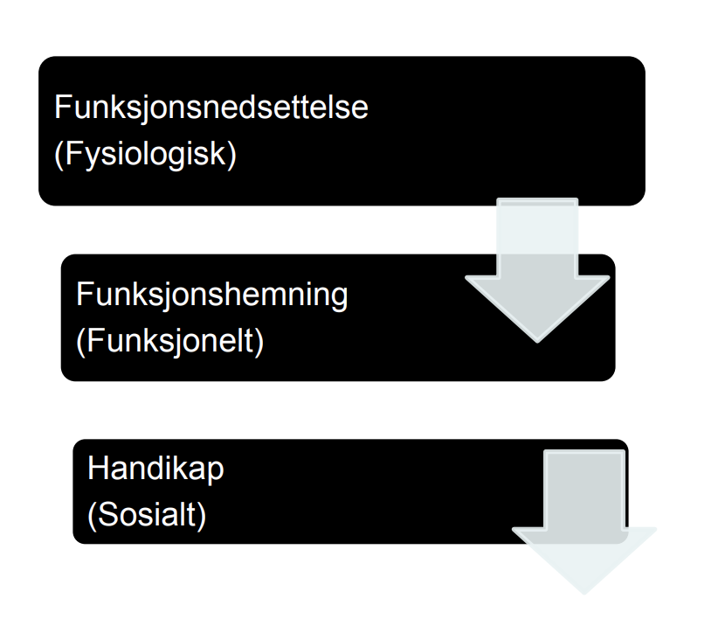
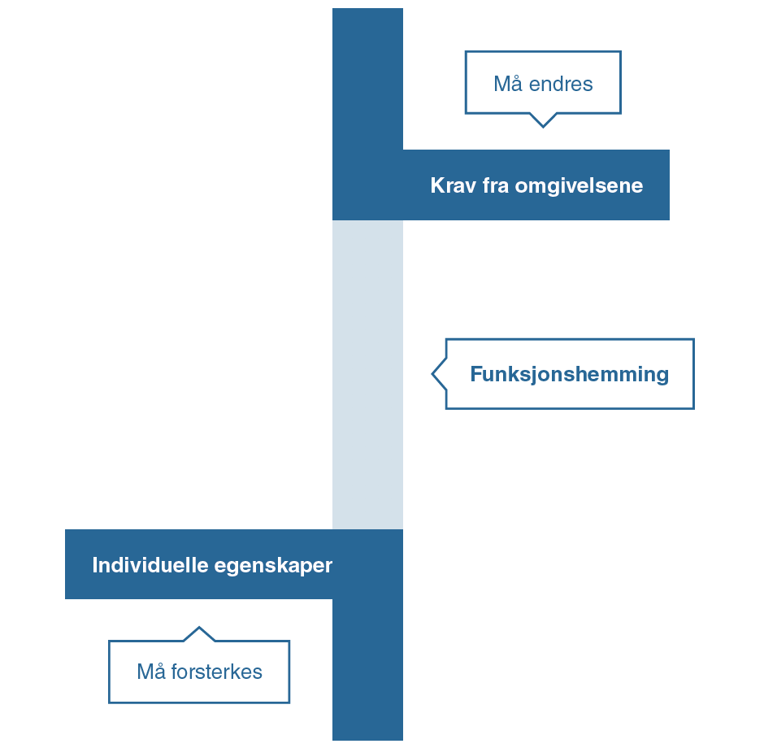
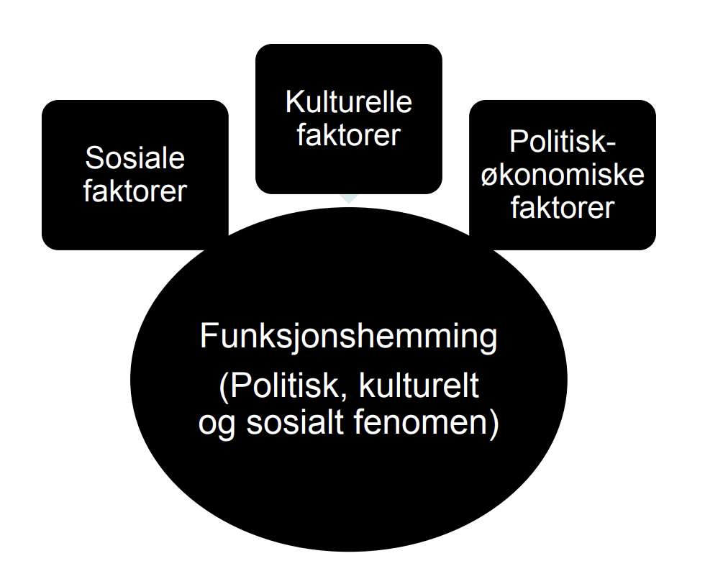
GAP-modell, sosial modell og medisinsk modell
Avstand mellom krav fra samfunnet og personens forutsetninger.
Hvordan gjøre dette gapet mindre?
Gapet kan være dynamisk
Mange faktorer i hverdagen som bygger opp mot en funksjonshemning
“Skylden” legges på det det rundt oss
Individnivå
Hva skal til for å “helbrede” personen?
Det er noe som mangler i personen og hvordan løse dette?
Custom løsning
Relevant til Oblig 3, oppgave 1 d
Notes:
Hvordan angripe problemet?

Slide 26
USERINYERFACE
https://userinyerface.com/

Slide 27
TILGJENGELIGHET
Kan noe være tilgjengelig uten å være inkluderende?
INKLUDERING
Kan noe være inkluderende uten å være tilgjengelig?
Relevant til Oblig 3, oppgave 1 d
Notes:
Tilgjengelighet og Inkludering
- Tilgjengelighet: Handler om å gjøre all informasjon tilgjengelig for alle.
o Dette innebærer at informasjon skal kunne høres, sees, leses og forstås ved tegnspråk. Det optimale her er at all informasjon er tilgjengelig for alle.
o Dersom noe er tilgjengelig for noen er det ikke nødvendigvis tilgjengelig for alle.
- Inkludering: Dette begrepet handler i denne konteksten om å inkludere alle mennesker når man utvikler et system.
o Man må tenkte på alle deler av samfunnet og folk. Ofte kan dette gjøres ved å ha med mennesker som er annerledes enn en selv i design og utviklingsprosessen, slik at man får alles perspektiv.
o Dersom noe er inkluderende for alle er det også tilgjengelig for alle.

Slide 28
WCAG
WEB CONTENT ACCESSIBILITY GUIDELINES
Relevant til Oblig 3, oppgave 1 b
Notes:
Gå gjerne inn på siden og se dere litt om.
Kan også gå inn på følgende link (litt mer oversiktlig):
https://www.uutilsynet.no/wcag-standarden/nettsteder/711

Slide 29
WCAG PRINSIPP:
Prinsipp 1: Mulig å oppfatte:
informasjon og brukergrensesnittskomponenter må presenteres for brukere på måter som de kan oppfatte.
Prinsipp 3: Forståelig:
det må være mulig å forstå informasjon og betjening av brukergrensesnitt.
3.2. Konsekvent navigering
Samme rekkefølge
1.1.Tekstalternativ
En lydfil har en transkribert tekstfil
Prinsipp 2: Mulig å betjene:
det må være mulig å betjene brukergrensesnittskomponenter og navigeringsfunksjoner.
Prinsipp 4: Robust:
innholdet må være robust nok til at det kan tolkes på en pålitelig måte av brukeragenter, inkludert kompenserende teknologi.
2.1.Tastatur
Mulig å bruke piltaster utover mus
4.1.Kompatibelt
Fleksibel software - andre assisterende hjelpemidler
Relevant til Oblig 3, oppgave 1 b

Slide 30
Beskrivelse av tre av 24 tipsene for UU
2. Ta med ekspertise på laget
4. Test universell utforming
En med erfaring i UU i utviklerteamet
Mangfold i teamet
Domeneeksperter (noen som er blind/døv/sitter i rullestol)
Får med UU fra starten av
Enklere å rette feil?
Funker det?
Teste på ulike brukere
Flere brukere kan bruke systemet
Teste at det faktisk funker
9. Ha mulighet for tilpasning av siden, bruk responsiv design
Enklere navigasjon
Mulighet til å endre: tekst, størrelse, kontrast osv.
Mulighet til å bruke ulike plattformer: PC, mobil, nettbrett
“Colorblind mode”
Dark/light mode
Desktop/vanlig
Ebøker
Relevant til Oblig 3, oppgave 1 a

Slide 31
Spørsmål?

Slide 32
FUNKiFY
https://www.funkify.org/?v=f003c44deab6
Notes:
Hvis tid.
Det er en utvidelse av chrome som hjelper deg å forstå hvor frustrerende det er med brukergrensesnitt som ikke fungerer. Ved å putte på filter som reflekterer ulike funksjonsnedsettelser

Slide 33
Nyttige nettsider
Tilsynet for universell utforming av IKT (https://uutilsynet.no/)
WCAG (https://www.w3.org/WAI/standards-guidelines/wcag/)
Lovdata.no (https://lovdata.no/)
IN1030 fagsiden :) <3

